Slide 1
Big Data 실행 전략 보고
Big Data 기반 서비스 구현 방향성
Big Data 플랫폼 구현 To-be Image
Big Data 플랫폼 핵심 기술요소
핵심 기술 영역별 파트너 선정
Big Data 분석 역량 확보
Big Data 관리 방안
추진 로드맵
2016.2.16
LG CNS 박용익 상무
AWS 양승도 수석

Slide 2
1. Big Data 기반 서비스 구현 방향성
Big Data 선도 업체들의 구현 방향을 고려하여 세가지 핵심 과제를 추진 하겠음
Best Practice Big Data 구현 방향¹⁾
핵심 추진 과제
Data
광범위한 Data의 수집 및 생성 - 고객 전체 흔적, 외부 Data도 결합 - 전문 인력에 의한 정교한 정보 생성
1
Big Data 플랫폼 구축
Data를 통합하여 수집, 저장, 처리, 분석할 수 있는 Infra
BP 시사점
분석
분석 기술/프로세스를 핵심 역량화 - 정확도 개선 위한 끊임 없는 투자 - 철저한 분석에 따른 지속적 개선
2
분석 역량 확보
분석 프로세스/기술/인력 확보
전문 조직 셋업 및 상시 운영
+
기술/Infra
오픈소스와 상용 기술을 적절히 활용 - 공개된 오픈 소스 중심의 기술 구성 - 범용 영역은 상용 솔루션/Cloud 활용
CNS Big Data 경험
3
Data 관리 체계 확보
개별 구축보다 통합 플랫폼 및 지원 체계 구축시 Data 활용도 및 적용 확산/변화 관리 유리
Data 생성/수집/활용 강화
Data Life cycle 고려한 관리 정책 수립 및 운영
플랫폼
구축/운영
1/10
Netflix, 애플, 구글(Nest), Spotify

Slide 3
2. Big Data 구현 To-be Image
전사 Big Data 사업의 신속한 대응 및 업무 방식의 질적 변화를 지원함
Big Data 구현 To-be Image
목표 성과
Data
Big Data Analytics(분석) & Infra
Service
원천
Data
Infra
2
Product (Smart化)
1
Analytics (Process & Technology)
전사 Big Data 사업 신속한 대응 - 공통 플랫폼/Data 제공 - 사업화 기간 단축 : Data, 분석 L/T↓
Big Data 분석
Data 수집
Feedback Process
비디오 포털
서비스 Data
Data 속성 정의
추출/ 선택
Modeling
분석 기법/ 알고리즘 선택
알고리즘 조합 /개발
Test 및 평가
뮤직
NW Data
Smart Home
Device
Data
Analytic Rules/ Algorithm
···
···
Data 저장
Marketing
&
Operation
Excellency
업무 방식 질적 변화 - 상시 분석 기반 제공 : 분석 기반의 마케팅/영업/기획 등
외부 Data
Data 처리
Big Data 플랫폼
3
Data Governance
Big Data 관리 체계
Data Planning & Quality
Data Lifecycle Mgmt.
Privacy & Security
2/10

Slide 4
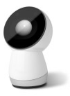
3. Big Data 플랫폼 핵심 기술 요소
BP 기술 요소와 CNS 경험상 필요한 기술 요소를 고려하여 핵심 기술 부터 확보해가겠음
Big Data 플랫폼 핵심 기술 요소 (Level1)¹⁾
Big Data
적용 서비스
Analytics
Data 분석
Cloud
Analytic Rule/Algorithm
분석
결과
Ad-hoc
Query
Log 분석
Text 분석
Statistics
Machine
Learning
Artificial
Intelligence
Visuali
-zation
Home IoT
Embedded
Analytics
NLP
Deep Learning
Infra
IaaS
IFTTT²⁾
Data 처리
생활패턴분석
실시간 (in-memory) Data 처리
Interactive Data 처리
일괄 Data 처리
비디오포털
보안
Contents 추천
Data 저장
A/B test
성능
뮤직
분산 파일시스템
No SQL
분산 RDBMS
선호 음악 자동 선곡
사용자
Action
/Input
Human curation
Data 수집
실시간 수집
주기적 수집
Robot
인지서비스
외부 Data/서비스
내부 Data/서비스
Level2,3
음성/감정 인식
….
….
….
SNS
공공 Data
마켓 리서치
U-cube
Home IoT
CDR
서비스 예시
Netflix
구글(Nest)
Spotify
2) IFTTT : IF This Then That
3/10

Slide 5
4. 핵심 기술 영역별 파트너 선정 (1/2)
핵심 기술 영역별 파트너를 선정하기 위하여 공인 기관, U+ 및 CNS 경험 고려하여 협업 후보를 선정함
핵심 기술 요소(영역¹⁾) vs 후보 파트너
Analytics
Cloud
Data 분석
[Cloud]
AWS
[Data 탐색]
Tableau, Qlik, SAS, MS, Tibco, AWS
[고급 분석]
SAS, IBM, Microsoft, AWS, LG CNS
Analytic Rule/Algorithm
Ad-hoc
Query
Visuali -zation
Log 분석
Statistics
Text 분석
Machine Learning
Artificial
Intelligence
Data 처리
Infra
[Data 저장 및 처리]
Oracle, Teradata, IBM, Microsoft, HP, AWS, Pivotal, Hortonworks, LG CNS
실시간 (in-memory)
Interactive & 일괄 처리
Data 저장
분산 파일시스템
No SQL
분산 RDBMS
Data 수집
[Data 수집]
Informatica, IBM, Oracle, Microsoft, AWS, Pivotal, Hortonworks, LG CNS
실시간 & 일괄 처리
1) Gartner Magic Quadrant 평가 기준으로 재분류
4/10

Slide 6
4. 핵심 기술 영역별 파트너 선정 (2/2)
주요 영역별로 최적의 중점 협력 파트너를 선정하도록 하겠음
분석/선정 프로세스
Input
Output
선정 서비스 Ref. 아키텍처 탐색
Netflix, Apple Music, Google Nest
통합 Data 기반의 분석 환경
상위 아키텍처 설계
LG U+ 분석계 시스템 현황
Data 기반 서비스 개발 프로세스 현황
서비스 간 공통으로 필요한 Data를 통합/제공하는 Data Lake
서비스 별로 실험적인 분석과 테스트를 할 수 있는 Analytic Sandbox
솔루션 탐색 및 평가 후보군 도출
공인 기관 (가트너)의 평가
LG CNS의 경험
LG U+의 도입 현황
영역별 솔루션 후보군
▼ 현재
파트너별 상세 정보 분석
Infra 방향성 결정 (Cloud 타당성 검토)
RFI 요청 및 Vendor 별 설명회
아키텍처 조정
최종 평가 대상 솔루션 Narrow Down
평가 항목 도출
본 보고 후 수행
서면/실행/비용 평가 및 선정
서면 평가 요건 (업체일반/지원 능력 등)
성능/기능 요건 (성능, U+환경 하의 백업 등)
견적 (도입가, 서비스료, 유지보수료 등)
5/10

Slide 7


5. Big Data 분석 역량 확보
프로세스, 분석기술(알고리즘), 전문 인력의 측면에서 Big Data 분석 역량을 확보해야 함
Big Data 분석 역량 구성 요소
확보 지향점
내부/외부(고객)
Feedback 기반
지속적으로
분석 정확도 및 서비스 수준의 개선
프로세스
고객 Feedback
① Feature Engineering
(분석 기획)
② Ensemble Activity
(알고리즘 설계)
③ Interactive
Enhancement
기획/ 가설
수립
Data 속성 정의
추출/ 선택
내부 Feedback
개인화 추천
Modeling
분석 기법/ 알고리즘 선택
알고리즘 조합/개발
Test 및 평가
맞춤형 검색
서비스 큐레이션
비즈니스 Rules
내/외부 Data 수집
…
고객
다양한 분석 결합된 고유의 분석 방법론 /노하우 확보
분석 기술 (알고리즘)
Statistics
Machine Learning
AI (인공지능)
Data 탐색/가설 검증
예측/탐지 등을 위한 Rule 도출
Rule의 자가 학습 및 업데이트
T-Test
Anova
주성분
…
D.Tree
SVM¹⁾
회귀분석
…
강화학습²⁾
DNN³⁾
CNN⁴⁾
…
비정형 데이터 분석
로그분석
Text 분석
음성 분석
영상 분석
전문
인력
분석 역량을 갖춘 업무 전문가
분석 전문 인력
인공지능 서비스 개발자
Skillset 별 유기적 업무
수행 체계
협업
협업
서비스 기획 등 업무에 분석 적용
분석 및 서비스 알고리즘 개발
고급수학 기반 분석 및 프로그래밍
1) Support Vector Machine
2) 강화학습 (Reinforcement Learning) : Softbank Pepper w/Watson에 사용된 AI기법
2) Deep Neural Network 3) Convolutional Neural Network
6/10

Slide 8
5. Big Data 분석 역량 확보 – 인적 역량
분석 전문 인력의 확보는 3가지 측면에서 추진해야 함
확보 방향
확보 전략 및 고려사항
실행 방안
기대 효과
1
분석 전문 인력 확보
수요 고려, 리딩급 인력 선확보 - 내부 선발/육성은 한계
- 예측, 최적화, Data 마이닝 등
분야별 전문가 외부 확보 추진
단기 협업체계 + 채용 실시
고객 서비스에 고급 분석 알고리즘 적용 (ex. 콘텐츠 추천)
분석 알고리즘 적용
최신 기법 전파 및 알고리즘 지속 개선
단기적 외부 소싱 : LG CNS 등
상반기 채용 추진/PJT 투입
- 경력 또는 박사급 신입 대상
2
업무 전문가 분석 역량 확보
기본 지식 보유자 ¹⁾ 대상 선정하여 우선 육성
유관 부서 (기획, 개발 등) 전반적 분석 적용/활용도 증대 유도
후보자 선정 및 육성 교육 실시
Data 기반으로 업무 방식의 변화 (ex. 분석 기반 서비스 기획 등)
대상자 선정²⁾ 및 육성 기회 부여
- 전문 교육 및 PJT 우선 참여
부서별 분석 이해/활용 교육
서비스 기획 등 업무에
Data 분석 적용
결과 해석 및 업무 응용
고도의 기술이 필요한 영역은 외부 활용 및 소싱
3
전공자/경험자 Pool 제한적, 외부 채용/육성 한계
해당 분야 전문업체의 기술/인력 소싱 또는 협력 (공동 R&D 등)
파트너링 기반 협업체계 구성
고도의 분석(AI등) 기술 기반 사업 추진 (ex. 소프트 뱅크의 페퍼 등)
딥러닝/AI등 고급 수학 기반 분석 및 서비스 적용을 위한 프로그래밍
협업 업체 발굴 및 역량 이전
- IBM Watson, 분야별 분석 기술 전문 업체 등
통계, 수학, 산업공학(마이닝) 유관전공 석박사 급
FC본부 내 기준 약 20여명 (관련 전공자 기준)
7/10

Slide 9
5. Big Data 분석 역량 확보 – 전문 조직 구성
분석 역량 육성 및 전사 대응 효율화를 위해 전문 조직 (가칭 : Big Data Innovation Center) 화 필요하며 단기적으로 CNS와 협업 하면서 단계적으로 자체 역량화 하는 것을 권고함
Big Data Innovation Center (가칭)
조직 구성 전략
1단계 (2016) : Big Data 추진체계 셋업 및 기반 확보
2단계 (2017) : Big Data 비즈니스 및 역량 확대
3단계 (2018~) : 비즈니스 확산 및 고도화
기술 개발 부문
NW 본부
목표 규모¹⁾
20명 + α
50명
70명
마디어 개발 담당
커머스 개발 담당
IoT 개발 담당
차세대 기술 개발 담당
Big Data Innovation Center (가칭)
분석 조직 인력 구성
U+
(20%) 업무 전문가 참여
(50%) 전문 인력 채용 확대 및 역량 내재화
(80%) 자체적으로 분석 업무 상시화
프로젝트 (TF)
업무 전문가
CNS
분석 Asset
CFO
(80%) 분석 전문 인력 참여
(50%) 분석 노하우 이관
(20%) 지원 체제로 전환
Cell
분석가
Data 엔지니어
U+ 역할
프로젝트 참여 및 Data 활용 및 노하우 습득
분석 및 알고리즘 개발 업무 이관
분석 업무 영역 확대
자체적 서비스 알고리즘 개발 및 고도화
TF
내재화
상시 조직
CCO
분석/기술 파트
CNS 역할
인프라 구축 및 분석 /알고리즘 개발
Governance 및 교육 계획 수립
분석 결과의 Asset화 및 이전
현업 대상 교육 및 전파
요구사항 대응 및 지원
Infra 운영 및 유지 보수
혁신 파트
정책 파트
BP (Netflix 초기 : 20여명) 조직 구성 규모 참조. 경쟁사 규모 등 고려 단계적 확대 추정
8/10

Slide 10
6. Big Data 관리 방안
전사 서비스 및 각 사업 영역의 Big Data 활용이 원활하도록 Data 측면의 개선 활동을 추진함
BP Data대비 U+ Data 비교¹⁾
추진 과제
비디오
(Netflix)
뮤직
(Apple Music)
Smart Home
(Nest)
Data 확보 (생성, 수집 등) 활동 강화
- 신규 서비스부터 데이터 수집, 생성 등 강화 - 서비스 기획 및 개선시 Data 분석 기획 필수화
Data Lifecycle 관리 및 공통 활용 기반 확보
- Data Lifecycle 관리 및 활용 프로세스 정립 - 주제 영역별 데이터 정보(메타) 관리 체계 확보 - 여러 상품/조직 어우르는 공통 Data 통합 관리 및 분석 기반 (Data Lake) 확보
U+
활용
수준별
매핑
생성-수집-분석 활용
박스오피스
1차 Meta (출연진..)
생성-수집
고객정보
위치정보
콘텐츠 선택 결과
2차 Meta (세부장르..)
고객 정보
연결/사용 Things
근거리 감지 센서
수집
및
분석
활용
필요
고객 정보
도어락, 가스락
열림감지, 플러그
생성
콘텐츠 소비 패턴
콘텐츠 선택 과정
컨텐츠 속성
가족/친구
온도조절
Protect (smoke등)
재생목록
카메라
가전 (일부)
미생성
(Data 없음)
외부 조사자료
비평가 의견
관심장르 등
SNS연결
외부업체 기기(Fan등)
외부업체 정보
SNS 연결
SNS 언급
추천 음악
나의 음악
원거리 감지 센서
온도/습도 센서
데이터
생성
부터
필요
고객 평가
고객 추정 Meta(종교..)
별점
새로운 음악
파장센서
일산화탄소, 열 감지기
전사 서비스 및 사업의 각 영역에서 Data를 적기에 활용할 수 있도록 지원
고객간 관계
라디오
외부 큐레이션
광센서
외부업체 연결 정보
음성명령
분석 및 플랫폼 확보와 동시에 Data 확보/관리 강화 활동 필요
1) 관련 문서 및 서비스 구성 기준 추정치. 향후 서비스 개발시 상세 분석 예정
9/10

Slide 11
7. 추진 로드맵
4가지 영역의 단계적 이행을 토대로 Big Data 서비스의 지속적 혁신 및 신규 서비스 발굴 확대하겠음
서비스 상세화 ▼
Quick Win (7월. 1차 Open) ▼
서비스 open
(11월말) ▼
서비스 확대 ▼
영역 구분 | 2016년 : Big Data 추진 체계 셋업 및 기반 확보 |  |  |  | 2017~
 | 1Q | 2Q | 3Q | 4Q | 1Q
Big Data 기반 신규 서비스
Data의 생성/수집 확대
Big Data 공통 플랫폼 확보
분석 역량 확보
기획
서비스 상세 디자인
필요 Data 가용성 검토
플랫폼 선정 기준 수립
인원 육성 방안 및 거버넌스 체계 수립
Pilot
확보된 Data와 기존 Infra를 활용한 Quick Win
추가 확보 필요 Data의 생성 기획
플랫폼 선정
인원 육성
본 구축
추가 Data 분석 및 분석 모델 상용화
Data의 수집/통합 및 Meta Data 정련
통합 플랫폼 구축 - Data Lake - Meta관리 시스템 - Sandbox
인원 육성 (지속)
지속적 혁신
모델 고도화 및 신 서비스 발굴
서비스 확대를 위한 Data 추가 수집/통합
상세 추진 로드맵
10/10

Slide 12
Appendix

Slide 13
별첨 : Big Data 구현 To-be Image
Big Data 서비스 구현 To-be Image
Big Data 서비스 구현 Image
Data
Big Data Analytics & Infra
Intelligence Service
Data
Infra
Analytics (Process & Technology)
Intelligence
Service
내부
Biz.운영
결제 정보
상품 정보
Data 수집
1. Feature Engineering
2. Ensemble Effect
추천
비디오 포털
실시간 수집
3. Feedback Process
서비스
사용자 프로그램
사용자 행태
Data 속성 정의
UI/ UX 최적화
주기적 수집
추출/ 선택
Modeling
분석 기법/ 알고리즘 선택
알고리즘 조합/개발
Test 및 평가
뮤직
개인화
컨텐츠
Meta 정보
사용자 평점
홈 IoT
Data 저장
···
···
분산 파일시스템
Analytic Rules/ Algorithm
Log 분석
Text 분석
Statistics
Machine Learning
Artificial Intelligence
Biz./ Operation
O2O
외부
SNS
관심사
인적 관계
No SQL
서비스 기획
공공
날씨/ 교통
정부 자료
대시보드
분산 RDBMS
Data 처리
운영 최적화
···
실시간 (in-Memory) Data 처리
Interactive Data 처리
일괄 Data 처리
···
···
Support
Management Data 품질, Master/Meta Data, 분석 Model
Policy 개인정보 Opt In/Out, Data 공유/제공
Security 개인정보보호, 정보 유출
Org./ R&R 협업 조직, 역량 강화

Slide 14
별첨 : 타사 분석 조직 구성
최소 40명 이상의 빅데이터 조직을 운영하고 있음
국내 통신사
NTT DoCoMo
KT
IT부문>IT전략본부 내 전사적 Big Data Infra 운영
전사 Big data 분석 업무는 플랫폼사업기획실에
Big data Center(상무급, 40명)에서 수행하며
각 서비스 조직에도 분석전문가 육성 중
Approach
Business와 IT 역량 결합을 통한 Frontline(현장)의 Data 활용 극대화
전사 Big Data Center
약 40명 수준
Business
(Marketing
mind set)
+
IT
(Data Analysis)
Data인텔리전스팀
Big Data전략, 수행과제정의, 심화분석방안 수립 및 결과 도출 등
Data Infra팀
Big Data 처리구조설계, 분석 분산구조 설계 등
조직
Organization for utilizing Big Data
스마트분석기술팀
Big Data 기술개발, 시스템 구축
Analysis
(분석가9명)
Data Extraction
(엔지니어30명)
Security
(5명)
SKT
CEO 직속으로 인텔리전스 비즈니스 센터 설치
인텔리전스 비즈니스 센터
45명 수준
통계학 석박사로 구성, 고급 분석 수행
Activity
현장에서의 Data 활용 역량 증대
1. Data 분석 Site 운영 Data 분석 의뢰 접수, 결과 게시 및 case 공유
2. 현업 분석 역량 강화 Sales 조직이 참여하는 정기적 분석결과 공유 세미나 개최
인텔리전스 사업팀
Data Infra팀
Big Data 처리구조설계, 분석분산구조 설계 등
데이터 전략팀
거버넌스, 컴플라이언스 등
채용 절차에서 개인 프로젝트 수행하여 직접 PT하고 팀원 앞에서 Defense 하는 프로세스를 밟음. 뽑기가 쉽지 않아 인텔리전스 사업팀 인원은 15명에서 정체 중

Slide 15
별첨 : Big Data 기반 서비스 기획/개발 프로세스
분석 업무가 기존 서비스 기획/개발 프로세스와 연결되어 서비스에 최종 적용되어야 하며, 이 과정에서 서비스 기획자는 분석 기획과 알고리즘 적용 결정 단계에 오너십을 가지고 리딩해야 함
서비스 기획
서비스 개발
서비스 론칭/운영
서비스 기획/개발 프로세스 (기존 업무 영역)
서비스 컨셉 시나리오 정의
서비스 설계
프로토타이핑
서비스 개발 및 검증
서비스 론칭/운영
Scoping
요구사항
알고리즘 적용
Test /
알고리즘 Fix
분석 프로세스 (신규 업무 영역)
분석 기획
알고리즘 개발
알고리즘 테스트
유지보수
서비스 기획자
가설 도출/ Scoping
Data 수집방안 도출 (서비스 Meta)
커뮤니케이션 / 분석 결과 해석
Evaluation
서비스 알고리즘 반영
알고리즘 유지 보수 정책 정의
분석가
Input Data 정의
Feature Prototyping
통계 알고리즘 적용/최적화
Test Case 개발
Data 기술자
Data 수집방안 도출 (외부 크롤링)
Data 처리 알고리즘 개발
Test 수행
Big Data 정책
컴플라이언스 이슈 검토
Big Data 품질 검토
자산화 (알고리즘, MetaData 재활용 방안 등)

Slide 16
별첨 : To-Be Big Data 아키텍처 방향성
U+의 Data, 분석 플랫폼, 적용 기술 요소에 대해 분석한 결과를 바탕으로 향후 To-Be Big Data 아키텍처 구성에 대한 방향성을 도출함
U+ 현황 종합 분석
To-Be 아키텍처 방향성
Data
분석/활용을 위한 서비스 Data 생성 확대
분석 정교화를 위한 외부 Data 연계
우선 기 생성된 서비스 Data만이라도 수집/분석 필요
분석을 위한 마스터 정보 속성 추출/관리 강화 필요
Data Lake를 통한 공통 Data Pool 구성
여러 상품/조직을 어우르는 Data 통합
가공 Data 이외 원천 Data 분석 지원
탐색적 분석 부하 처리
Analytic Sandbox를 통한 실험적 분석
서비스 개발을 위한 Data 실험 환경 마련
일회성 분석을 위한 유연한 Resource 관리
기존 상품/조직별 분석 환경의 유지/발전
각 목적에 맞게 목적별 마트에서 생성
전사적 공유가 필요한 Data는 Data Lake에 통합하여 분석 및 타 분석계 활용
Data 수집이 아닌 분석 모델 생성에 집중
Meta 관리를 통한 Data 신뢰성 및 분석 편의성 제고
기본 속성 이외 결합 및 추론을 통한 동적 관리 속성까지 포함
분석 서비스 확대에 따라 점진적 구성
분석
플랫폼
조직 중심 Silo 형태의 분석 플랫폼
신규 서비스 개발을 지원하는 분석 플랫폼 부재
망 Data에 대한 제한적 활용 및 개인/가정 DW 노후화
기준 정보 관리 주체 부재
기술
주로 일괄 처리 중심의 수집/처리/저장 기술 중심으로 적용
실시간 분석 처리 기술 적용 필요
고도화된 분석과 학습이 가능한 상시적 분석 환경 필요

Slide 17
별첨 : To-Be Big Data Architecture
여러 조직/상품으로 부터의 Data를 활용하여 새로운 서비스를 기획/설계하기 위해서는 기존 분석계 아키텍처를 보충하는 Data Lake, Analytic Sandbox, Meta Data 관리 시스템이 필요함
정보의 정의/ 위치 검색
탐색적 분석
고급 분석 실험
Daily 리포팅 및 원인 분석
Meta Data 관리
Analytical Sandbox
목적별 DW / Bigdata
...
주제 1 – 음악 컨텐츠 추천 - 다양한 고급분석 알고리즘 - Data : Data Lake의 Subset
주제 2 – NW 최적화 - ...
- ...
...
주제 #
개인 EDW
홈 EDW
BS 통합
LQMS
산업IoT
업무
목적별 Data 수집 가공
실험적 분석을 위한 임시 Data
전사 공통으로 수집된 원천 Data
목적별 시스템에서 생성된 공유 Data
Data Lake
Data 처리
Interactive
일괄 처리
기술
실시간
사용자의 Data 탐색
Data 정제
구조화 및 통합
전사적 공유가 필요한 Data
실시간 반응
분산 파일시스템
No SQL
분산 RDBMS
Data 저장
비/반정형 Data
장기간 Data
관계 분석 등 특수한 정형 Data
전통적인 정형 Data
최근 Data
정보/ Data 흐름
Data 수집
실시간 수집
주기적 수집
이벤트
DB, 로그 등 수집
전사 공통으로 필요한 원천 Data
원천 시스템

Slide 18
영역별 솔루션 후보군 – Data 탐색 (Adhoc & Visualization)
전통적 BI솔루션의 강자들로 Big Data 영역으로 사업을 빠르게 확장중
Data 탐색 영역 검토 대상 파트너
유형 | 파트너 | 가트너 Leader | LG CNS 경험 | U+ 현황 | 최종 평가 대상 | 비고
Data Discovery 기반 | Tableau | ○ | - | X | ○ | Data 탐색의 최강자
 | Qlik | ○ | Good | X | ○
 | Tibco | X | Good | ○ | ○ | 현재 도입된 Data 탐색 솔루션으로서 평가
 | SAS | ○ | Good | ○ | ○ | Data 분석이나 전처리까지 연결 가능한 VA 툴 (단 쉽진 않음)
Enterprise Reporting 기반 | SAP | ○ | Good | X | X | 전통적인 엔터프라이즈 리포팅에 강하지만, 상대적으로 Data Discovery 는 약함
 | IBM | ○ | Good | X | X
 | MicroStrategy | ○ | Good | ○ | X
 | Oracle | ○ | Good | X | X | Data 탐색 분야는 매우 늦음
 | Information Builders | ○ | - | X | X
 | BI Matrix | - | ? | ○ | X | Excel 형태의 편한 보고서 작성 위주이나, IT개입 필요
Cloud 기반 | Microsoft | ○ | Good | X | ○ | Excel 형태의 편한 보고서 작성 위주로서, Data 탐색기능은 검토가 필요하나, 클라우드를 고려시 검토 필요
 | AWS | - | - | X | ○ | 현재 Preview 버전이나, Data를 클라우드에 둘 경우 때문에 고려

Slide 19
영역별 솔루션 후보군 – Data 분석 (고급 분석)
전통적인 강자는 이미 U+에 도입되어 있으며, 추가로 Cloud 기반 솔루션 대상
Analytical Sandbox Data 분석 영역 검토 대상 파트너
유형 | 파트너 | 가트너 Leader | LG CNS 경험 | U+ 현황 | 최종 평가 대상 | 비고
Advanced Analytics | SAS | ○ | Good | Enterprise Miner | ○
 | IBM | ○ | Good | SPSS | ○
 | KNIME | ○ | X | X | X
 | RapidMiner | ○ | X | X | X
 | Microsoft | X | X | X | ○ | 클라우드 검토시 같이 검토. 오픈소스 툴인 R 기반의 Revolutionary R 인수
 | Tibco | X | X | X | X
 | AWS | - | X | X | ○ | 클라우드 검토시 같이 검토
 | LG CNS | - | Good | SRA | ○ | 오픈소스 툴인 R 기반의 SRA 사용

Slide 20
영역별 솔루션 후보군 – 클라우드
전통적인 강자인 AWS를 우선적으로 협의하고 있으며, 추가적으로 Microsoft 비교 가능함
클라우드 영역 검토 대상 파트너
 | 파트너 | 가트너 Leader | LG CNS 경험 | U+ 현황 | 최종 평가 대상 | 비고
Cloud | AWS | ○ | Good | - | ○ | LG 전자에서 활용 중. 국내 Data 센터 입주
 | Microsoft | ○ | - | - | ○ | LG CNS Data 센터 입주
 | Google | X | - | - | X
 | CenturyLink | X | - | - | X
 | VMWare | X | - | - | X
 | IBM | X | - | - | X

Slide 21
영역별 솔루션 후보군 – Data 저장/처리
다양한 Data의 대용량 저장 및 처리를 위하여, 1) 전통적인 RDB와 Hadoop을 모두 Offer 하거나 두 영역 간의 Federation을 제공하고 2) 초기 도입 후 점진적으로 확장 가능해야 하며 3) Analytical Sandbox 영역은 유연하계 자원 추가/감소가 되야 함
Data 저장/처리 영역 검토 대상 파트너
유형 | 파트너 | 가트너 Leader | LG CNS 경험 | U+ 현황 | 최종 평가 대상 | 비고
RDBMS + Hadoop | Oracle | ○ | Good | X | ○
 | IBM | ○ | Good | X | ○
 | Microsoft | ○ | ? | X | ○ | 대용량용은 초기 버전임. Cloud Offer를 보기 위해 검토 필요
 | AWS | X | - | X | ○ | Netflix의 클라우드 아키텍처
 | Pivotal | X | - | X | ○ | 산업IoT Platform 고려 대상으로, 평가 포함
RDBMS + Federation | Teradata | ○ | Good | Teradata | ○
 | SAP | ○ | ? | SybaseIQ | X | U+에서 사용하고 있는 SybaseIQ는 Gartner 평가도 미비하며, 최근 구축 사례 없음
 | HP | ○ | Good | Vertica | ○
Hadoop | Hortonworks | - | - | HDP | ○ | 네트웍 부문에서 사용 중
 | LG CNS | - | Good | SBP | ○

Slide 22
영역별 솔루션 후보군 – Data 수집
전통적인 Data 수집 솔루션 중 1위인 Informatica는 LG U+에 기 도입되어 있고, 나머지는 DBMS 벤더와 대부분 겹침. Hadoop 벤더의 경우 오픈소스 위주로 가트너 평가 대상 아님
Data Lake Data 수집 영역 검토 대상 파트너
유형 | 파트너 | 가트너 Leader | LG CNS 경험 | U+ 현황 | 최종 평가 대상 | 비고
전통적인 ETL 솔루션 | Informatica | ○ | Good | Datacenter | ○ | 전통적인 ETL 강자
 | IBM | ○ | Good | X | ○
 | Oracle | ○ | - | X | ○
 | SAP | ○ | - | X | X | Data 처리/저장 플랫폼 평가 대상 제외로, 같이 제외
 | SAS | ○ | - | X | X
 | Microsoft | X | Good | X | ○
Cloud 기반 | AWS | - | - | X | ○
Hadoop | Pivotal | - | - | X | ○ | 기반 기술은 LG CNS 와 동일 하나, 사용성/관리성 측면 검토 필요
 | Hortonworks | - | - | X | ○
 | LG CNS | - | Good | X | ○

Slide 23
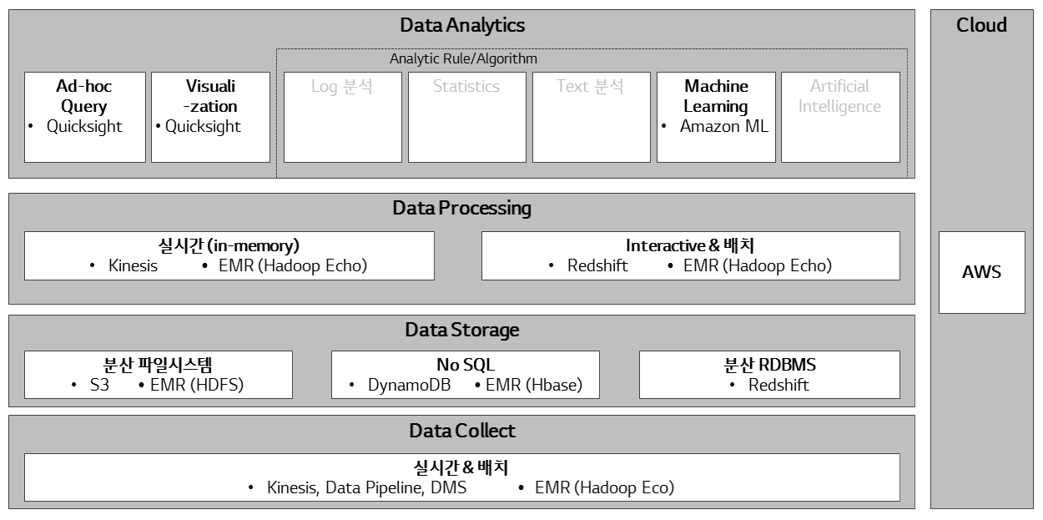
별첨 : 파트너 Offering – AWS (Amazon Web Services)
Infra 기반의 1위 Cloud 에서만 활용가능하며, 고급 분석은 일부는 다른 파트너사의 솔루션을 Market Place에서 구매하던지, 고객사 자체적으로 AWS Cloud 위에서 구축 필요
AWS 플랫폼 구성
특징
Gartner Magic Quadrant [DW]:
- 강점 : 고객만족도 1위. Cloud 솔루션의 특징을 살린 Data Lake Offering
약점 : DW영역은 비교적 신규 Offering 이며, 전문 인력 필요
Gartner Magic Quadrant [Cloud]:
- 강점 : 다른 벤더의 총합 보다 10배 이상의 규모의 경제. AWS Marketplace를 통한 Eco System - 약점 : 빠르게 추가되는 신기능간 Carnivalization
2016/01 Korea Region 오픈 (2개 Data 센터)
Netflix 는 대부분의 용량을 reserved로 사용 중. On Demand / Spot성 자원은 (reserved 대비) 고가
활용처 : 대용량 저장소. 용량이 가변적인 경우

Slide 24
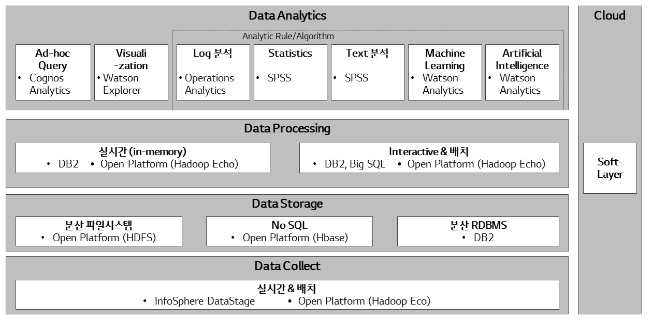
별첨 : 파트너 Offering – IBM
전통적인 Data 관련 소프트웨어에 ODP Hadoop 기반의 Open Platform과 Watson기반 분석 솔루션 추가
IBM 플랫폼 구성
특징
Gartner Magic Quadrant [Advanced Analytics]:
- 강점 : SPSS에 강한 비전과 대규모 유저 커뮤니티. Watson이라는 새로운 형태의 분석
- 약점 : 각 제품 스택의 통합 부족하며 고객 만족도가 평균 이하
Gartner Magic Quadrant [DW]:
- DW의 모든 use case를 위한 솔루션 제공. Cloud PaaS, in-memory NoSQL, in-DB 분석, Hadoop
- DW시장은 커지고 있는데 시장점유율은 줄고 있음
장점 : 중장기적 비전, 전통의 기술력, 저력. 인지컴퓨팅
단점 : Watson 한국어 학습 비용
활용처 : 인지 컴퓨팅

Slide 25
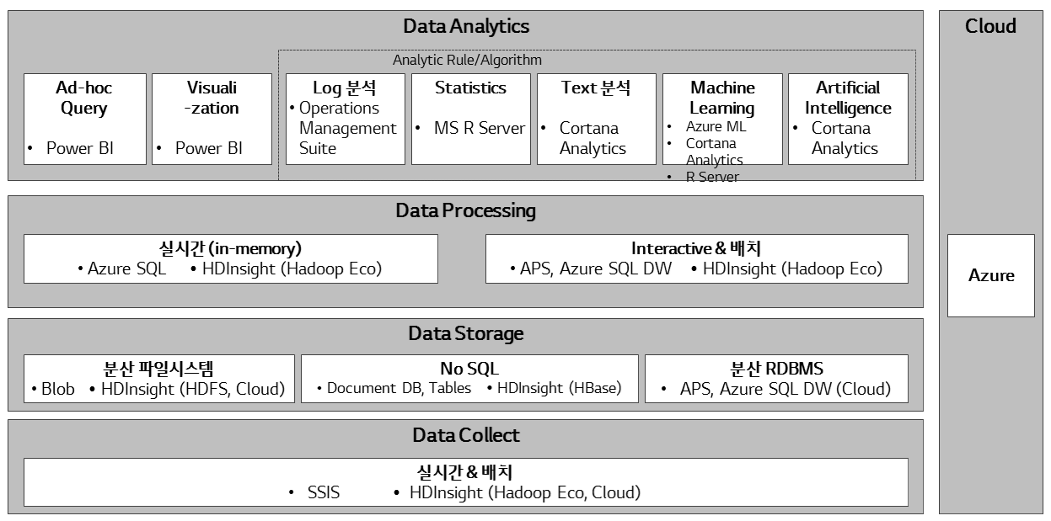
별첨 : 파트너 Offering – Microsoft
Platform 기반의 Cloud 상에서 전체 Stack 제공
Microsoft 플랫폼 구성
특징
Gartner Magic Quadrant [BI & Advanced Analytics]:
- 강점 : MS Office와의 연동. AML (Azure Machine Learning) cloud offer 추진 중
- 약점 : 이전 제품처럼 Leaders 대비 너비, 깊이, 사용성에서 부족. 고객에게서 낮은 점수를 받음
Gartner Magic Quadrant [DW]:
- 강점 : 2014년 DBMS시장 2위 (MS SQL)
약점 : DW in cloud 시장에서 아직 존재감 미미, “extra- large” 기업(연매출 $15억 이상) 시장에서의 평판 필요성
Gartner Magic Quadrant [Cloud]:
- 강점 : 자체 DB등 PaaS 측면에서 강함 - 약점 : 경쟁사 대비 느린 신기능 개발. 안정성
LG CNS 구축 경험상, 대용량 DW는 초기 버전으로 인한 버그가 있으며, Cloud상의 대용량 DW는 아직 Preview 버전. 고급 분석은 작년 Revolutionary R 인수
활용처 : 클라우드 상에서 쓸 때 고려 가능

Slide 26
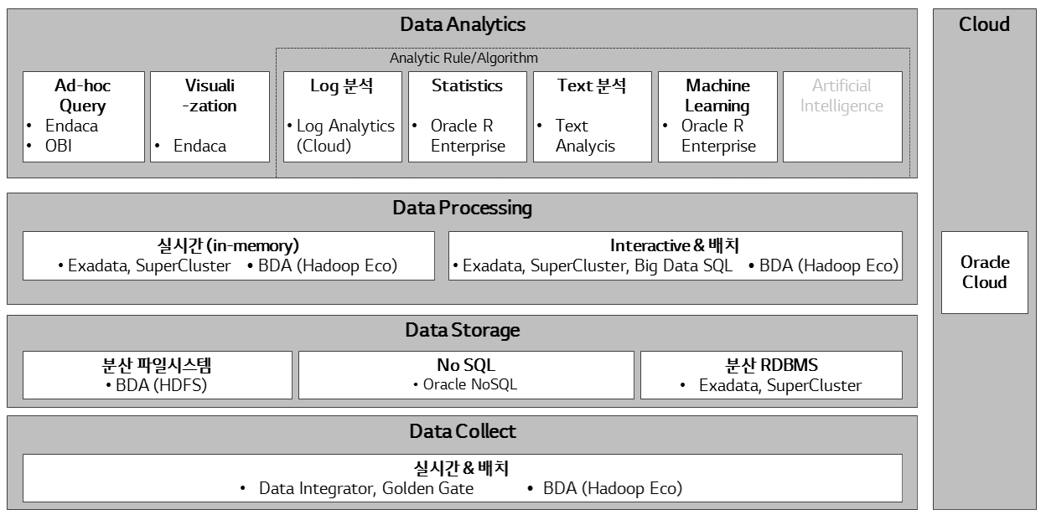
별첨 : 파트너 Offering – Oracle
전통적인 Data 관련 소프트웨어에 Hadoop 전문벤더인 클라우데라의 솔루션을 탑재한 Big Data Appliance (BDA) 제공
Oracle 플랫폼 구성
특징
Gartner Magic Quadrant [DW] :
- 강점 : 전통적 DW 시장 점유율 1위 (2015/02)
기존 Oracle 고객의 70%가 DW로 Oracle 선택
- 약점 : 클러스터 설정이 유연하지 않음. 높은 솔루션 가격
Gartner Magic Quadrant [BI] :
- 강점 : 주로 Oracle E-Business Suite 사용 고객들이 엔터프라이즈 어플리케이션과 통합을 위해 오라클 선택
- 약점 : 상대적으로 조각화된 제품 비전, 가트너 고객만족도 점수 낮음 (복잡도와 가격에서 거의 최하)
활용처 : 일반적인 DW 및 리포팅

Slide 27
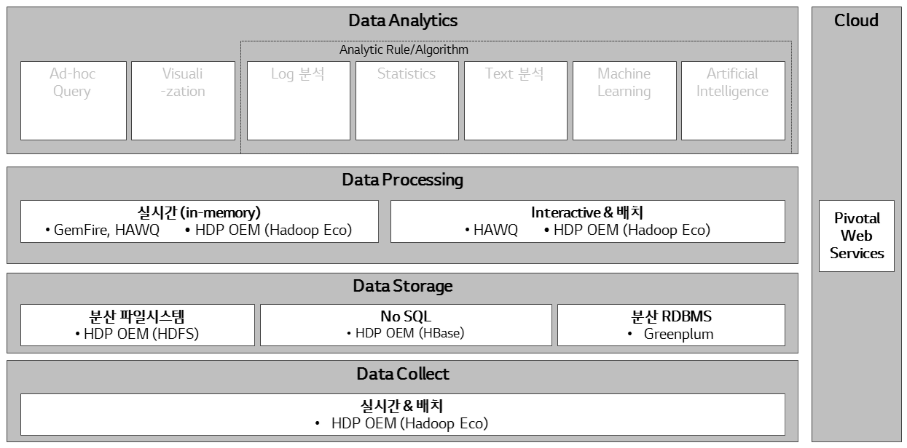
별첨 : 파트너 Offering – Pivotal
GreenplumDB 기술을 Hadoop으로 가져온 것이 특화 포인트. 고급 분석 기능은 제공 안 함
Pivotal 플랫폼 구성
특징
Gartner Magic Quadrant:
- DBMS시장에서 떠나가고 있으며 (Pivotal Big Data Suite에 집중). 가트너 고객들이 DW DBMS로 GreenplumDB를 거의 언급하지 않으며, 기존 고객도 걱정.
- Greenplum DB와 Pivotal HD 모두 시장 매력도 제한적
장점 : EMC 고객 베이스, 제품 개발에만 집중
단점 : 2015년 Big Data 기술인력 상당수 정리. 시장에서 자체 경쟁력을 잃은 기술 (GreenplumDB, HAWQ의 오픈소스화. 자체 Hadoop 플랫폼을 HDP OEM으로 전환)
활용처 : Big Data 관점에서는 활용처 적음. 단, Pivotal Labs에서 Agile 방법론 체득을 통한 서비스 전반적인 개발 Cycle 선진화는 검토 가능. 또한 U+ 자체적으로 클라우드 플랫폼을 구축시 Cloud Foundry 검토 가능 (현재 자체, GE, IBM 클라우드의 관리 기술)
Cloud Foundry (PaaS)
※ HAWQ : GreenplumDB 기술을 하둡에 적용한 DB엔진진

Slide 28
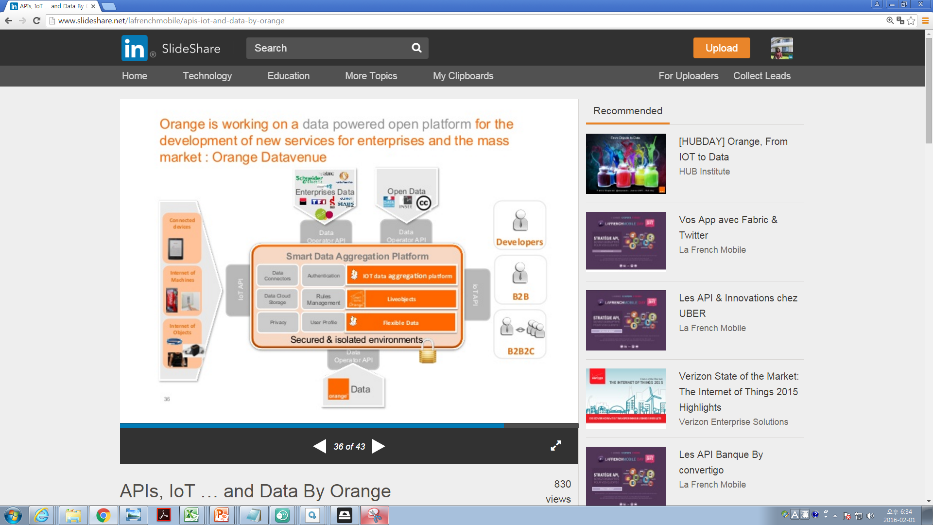
별첨 : Orange사 통합 Big Data플랫폼 사례

Slide 29
별첨 : 플랫폼으로써의 향후 적용 방향성
전사 통합 Big Data 플랫폼으로 ① 대고객 서비스, ② 내부 Operation, ③ B2B 사업 지원함
적용 이미지
적용 방향성
대고객 서비스
1
1
대고객 서비스 확장성
서비스 확장
서비스 확장
…
광고 플랫폼
LTE 포털 (영상)
스트리밍 음악
Home IoT
커머스
…
향후 대고객 서비스가 확장 되더라도 Big Data 플랫폼이 신규 서비스에 지능을 부여하는 역할을 수행함 ex) O2O커머스 서비스 출시할 경우 상품 추천을 위한 개인별 관심사를 제공 가능
Operation
Big Data Analytics & Infra
B2B 사업
2
3
<CRM/상품추천>
2
내부 Operation 고도화
가구 단위 신규 가입 유도
Data 분석
분석 컨설팅
전 Operation Value Chain의 업무 수행을 Data 기반으로 고도화
Inbound 채널 반응 통합관리
Data 처리
분석 플랫폼 제공
3
확보된 역량 / Infra 기반 B2B 사업 확장
<망 품질/효율화>
Data 수집 / 저장
Orange, Verizon 등 해외 통신사 들은 ① 확보된 역량 바탕의 B2B 분석 컨설팅, ② 확보된 분석 플랫폼 기반으로, 고객사 Data의 분석 플랫폼을 제공하는 서비스, ③ 보유 Data 기반 사회망 분석 서비스 등 사업 확장을 하고 있음
개인단위 망 품질 관리
유플러스 Data Lake
분석 서비스 제공
망 증설 및 재배치안 도출
NW Data
IT System
…
외부 Data
SVC Data

Slide 30
별첨 : Big Data 플랫폼 핵심 기술 요소
Level2는 Infra의 업무 구분 기준으로 한 단계 더 구체화 하여 정의함
Big Data 플랫폼 핵심 기술 요소 (Level2)
Big Data
적용 서비스
Data 분석
Cloud
(AWS)
Analytic Rule/Algorithm
분석
결과
Ad-hoc
Query
Log 분석
Text 분석
Statistics
Machine
Learning
Artificial
Intelligence
Visuali
-zation
Home IoT
Embedded
Analytics
NLP
Deep Learning
IaaS
Infra
IFTTT
Data 처리
실시간
Interactive
일괄 처리
생활패턴분석
CEP
SQL 처리
검색
ETL
시계열 통계분석
Impala
Solr
보안
비디오포털
Data 저장
분산 파일시스템
No SQL
분산 RDBMS
성능
Contents 추천
DFS
Key-Value
컬럼기반
문서기반
Sharding
MPP
A/B test
사용자
Action
Data 수집
뮤직
실시간 수집
주기적 수집
선호 음악 자동 선곡
log
Event
RDB
Web
/SNS
Human curation
Connect
외부 Data/서비스
내부 Data/서비스
….
….
….
SNS
공공 Data
마켓 리서치
EDW
Home IoT
CDR
※ IFTTT : IF This Then That

Slide 31
별첨 : Big Data 플랫폼 핵심 기술 요소
Level3는 오픈 소스의 종류 및 주요 상용 솔루션을 기준으로 한 단계 더 구체화 하여 정의함
Big Data 플랫폼 핵심 기술 요소 (Level3)
Big Data
적용 서비스
Data 분석
Cloud
(AWS)
Analytic Rule/Algorithm
분석
결과
Ad-hoc
Query
Log 분석
Text 분석
Statistics
Machine
Learning
Artificial
Intelligence
Visuali
-zation
Home IoT
Embedded
Analytics
NLP
Deep Learning
IaaS
Infra
IFTTT
Data 처리
실시간
Interactive
일괄 처리
생활패턴분석
Spark Streaming
SQL on Hadoop
ElasticSearch
Hive
Spark
시계열 통계분석
Storm
Hive
Impala
SparkSQL
Solr
MapReduce
Pig
보안
presto
Drill
Phoenix
비디오포털
Data 저장
분산 파일시스템
No SQL
분산 RDBMS
성능
Contents 추천
HDFS
HBase
Redis
MariaDB
Teradata
A/B test
S3
Cassandra
MongoDB
Exadata
Vertica
사용자
Action
Data 수집
뮤직
실시간 수집
주기적 수집
선호 음악 자동 선곡
Flume
Kafka
sqoop
crawling
Open API / RSS
FTP
Human curation
Connect
외부 Data/서비스
내부 Data/서비스
….
….
….
SNS
공공 Data
마켓 리서치
EDW
Home IoT
CDR
※ IFTTT : IF This Then That

Slide 32
별첨 : Big Data 플랫폼 핵심 기술 요소 : Netflix 사례
AWS 기반 위에 구축되어 있으며, 핵심 기술은 대부분 오픈소스이며, 시각화(Tableau), OLAP(MSTR), DW (Teradata) 영역은 상용 솔루션 사용함
Netflix Data 플랫폼 구성
시사점
1. 100% AWS 사용
- Infra Cloud 로 아웃소싱,
- HDFS 없이 S3만 사용 : Data 저장까지 Infra에 묶어서 아웃소싱
2. 핵심 영역에 대부분 오픈소스
- 가입자 6500만의 초대규모여서 상용 솔루션보다 직접 오픈소스를 개선하는 것이 더 적합 (성능, 비용)
- 오픈소스를 보완하는 자체 솔루션 다수 직접 개발
- 오픈소스 수정사항 오픈소스에 기여
3. 상용 솔루션 배제 안함
- 시각화 솔루션 tableu
- OLAP: microstragy
- DW : teradata
- 오픈소스와 자체 솔루션을 메인으로 사용
- 상용 솔루션이 더 적합한 부분에 일부 사용
Big Data
적용 서비스
Data 분석
Cloud
(AWS)
Analytic Rule/Algorithm
분석
결과
Ad-hoc
Query
Log 분석
Text 분석
Statistics
Machine
Learning
Artificial
Intelligence
Visuali
-zation
NLP
Deep Learning
IaaS
Data 처리
실시간
Interactive
일괄 처리
Spark Streaming
SQL on Hadoop
ElasticSearch
Hive
Spark
Storm
Hive
Impala
SparkSQL
Solr
MapReduce
Pig
보안
presto
Drill
Phoenix
NETFLIX
Data 저장
분산 파일시스템
No SQL
분산 RDBMS
성능
Contents 추천
HDFS
HBase
Redis
MySQL
Teradata
네트워크 품질
S3
Cassandra
MongoDB
Exadata
Vertica
A/B test
사용자
Action
Data 수집
실시간 수집
주기적 수집
Flume
Kafka
sqoop
crawling
Open API / RSS
FTP
자체솔루션
외부 Data/서비스
내부 Data/서비스
….
….
시장조사자료
비평가 의견
SNS
컨텐츠 Meta
고객정보

Slide 33
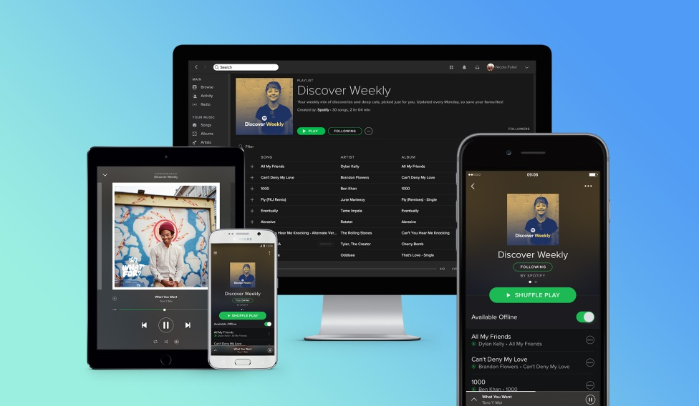
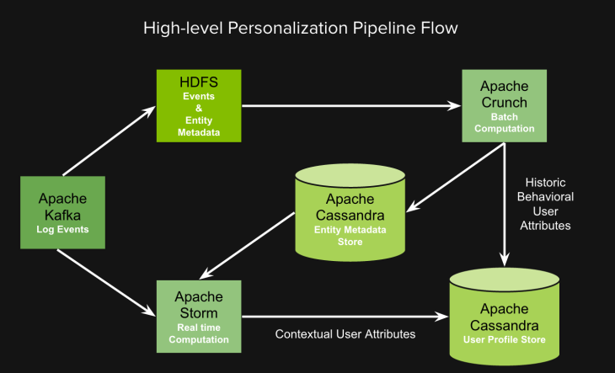
별첨 : Big Data 플랫폼 핵심 기술 요소 : Spotify 사례
시사점
공교롭게도 Netflix와 spotify 모두 정액제. 새로 사라고 추천이 아니라 무료로 재생 가능.
추천의 만족도가 더 높을 수도.
아마존과는 좀 다르겠네
Data 처리가 필요한 주요기능
- 레코드 회사와 저작권자들에게 음원사용료 정산을 위한 리포팅 기능
- 지금 인기있는 음악 순위 작성
- 사용자 경험 향상을 위해 서비스 운영상태 모니터링
- 음악추천 : intelligent radio와 discovery 기능 지원
오픈 소스 기술 요소 중심으로 구성 되어 있음
spotify 개인화 플랫폼 구성
Data 분석
Cloud
(AWS)
기본 서비스
SOA
(Python, Java)
Analytic Rule/Algorithm
분석
결과
Ad-hoc
Query
Log 분석
Text 분석
Statistics
Machine
Learning
Artificial
Intelligence
Visuali
-zation
메시징 : ZeroMQ, Protobuf
https://labs.spotify.com/2015/11/18/what-made-discover-weekly-one-of-our-most-successful-feature-launches-to-date/
Spotify 음악 자동선곡 : Discover Weekly. 매주 월요일에 7500만 사용자별 선곡표를 배달함
NLP
Deep Learning
IaaS
PostgreSQL
Data 처리
실시간
Interactive
일괄 처리
음악파일 : S3, 자체 P2P
Spark Streaming
SQL on Hadoop
ElasticSearch
Hive
Spark
Big Data 아닌 주요 사용 기술
- SOA (Service Oriented Architecture)
- 수백개의 서비스들은 대부분 Python or Java로 개발
- 메시지 기반 : ZeroMQ, Protobuf
- Storage : PostgreSQL, Cassandra, 여러가지 static indexes (검색이나 metadata에 사용)
- 음악 파일은 S3에 저장, 자체 backend 나 CDN에 캐시
- 클라이언트는 기본적으로 C++
- web apps 도 있음
- 음악 파일 전달에 자체 P2P 사용 (지금은 안쓴다고 함)
https://www.quora.com/What-is-Spotifys-architecture
2012/12
Hive
Impala
SparkSQL
Solr
보안
Storm
presto
Drill
Phoenix
Crunch (MR)
Pig
Data 저장
Big Data
적용 서비스
분산 파일시스템
No SQL
분산 RDBMS
성능
HDFS
HBase
Redis
PostgreSQL
Teradata
S3
Cassandra
MongoDB
Exadata
Vertica
음원사용료 정산
사용자
Action
Data 수집
실시간 수집
주기적 수집
실시간 차트
Flume
Kafka
sqoop
crawling
UX향상
Open API / RSS
FTP
음악추천
외부 Data/서비스
내부 Data/서비스
….
….
….
SNS
공공 Data
마켓 리서치
EDW
Home IoT
CDR
https://labs.spotify.com/2015/01/09/personalization-at-spotify-using-cassandra/

Slide 34
별첨 : Big Data 플랫폼 핵심 기술 요소 : Nest 사례 (1/2)
Device 단에 Analytics가 구현되어 있으며, 현재 BI 중심의 클라우드 분석 영역은 향후 Gloogle Cloud의 분석 Infra와 결합되어 Learning Infra를 보완해가는 방향으로 발전할 것으로 추정됨
Nest플랫폼 구성(추정)
Big Data
적용 서비스
Data 분석
Cloud
(Google
cloud
Platform)
Analytic Rule/Algorithm
분석
결과
Ad-hoc
Query
Log 분석
Text 분석
Statistics
Machine
Learning
Artificial
Intelligence
Visuali
-zation
Smart Home
IFTTT
NLP
Deep Learning
IaaS
생활패턴분석
Data 처리
실시간
Interactive
일괄 처리
시계열 통계분석
Spark Streaming
SQL on Hadoop
ElasticSearch
Hive
Spark
Storm
Hive
Impala
SpakSQL
Solr
MapReduce
Pig
보안
presto
Drill
Phoenix
Embedded
Analytics
(Rule-Base)
Data 저장
분산 파일시스템
No SQL
분산 RDBMS
학습
HDFS
GFS
HBase
Redis
MySQL
Teradata
S3
Cassandra
MongoDB
Exadata
Vertica
자동조절
사용자
Action
Data 수집
실시간 수집
주기적 수집
Energy Saving 추천
Flume
Kafka
sqoop
crawling
Nest Smart
Control
Open API / RSS
FTP
외부 Data/서비스
내부 Data/서비스
….
….
SNS
공공 Data
마켓 리서치
EDW
Home IoT
CDR
※ IFTTT : IF This Then That
※ Nest Big Data 분석은 Google Cloud Platform에 기반으로 향후 예상되므로
Google Cloud Platform기반 요소 기술로 추정함

Slide 35
별첨 : Big Data 플랫폼 핵심 기술 요소 : Nest 사례 (2/2)
전체 Platform 구성 요소는 하기와 같음
Nest플랫폼 전체구성(추정)
Management
Capabilities
Application Layer
Home상태
APP 제어
사용정보
Graph
Security
Capabilities
Specific Management Capabilities
General Management Capabilities
Service & Application Support Layer
General Security Capabilities
Specific Security Capabilities
Big Data 처리/Analytics
실시간 이벤트처리
일괄 처리 분석
IFTTT
상황/행위분석
추천
패턴
위험/침입/감지
의도파악
기계학습
통계
Device 장애/성능
사용량 통계
자연어처리
이미지/영상
수집저장
Log
Event
Sensor Info.
외부(날씨)
외부(공공)
Network Layer
Networking Capabilities
Transport Capabilities
Device Layer
Sensor/ Actuator
통신모듈
Chip(SoC)
Embedded S/W

Slide 36
별첨 : 파트너 Offering – AWS (Amazon Web Services)
Infra 기반의 1위 Cloud 에서만 활용가능하며, 고급 분석은 일부는 다른 파트너사의 솔루션을 Market Place에서 구매하던지, 고객사 자체적으로 AWS Cloud 위에서 구축 필요
AWS 플랫폼 구성
Data 분석
Cloud
Analytic Rule/Algorithm
Ad-hoc
Query
Quicksight
Visuali
-zation
Quicksight
Log 분석
Statistics
Text 분석
Machine Learning
Amazon ML
Artificial
Intelligence
Data 처리
실시간 (in-memory)
Kinesis • EMR (Hadoop Eco)
Interactive & 일괄 처리
Redshift • EMR (Hadoop Eco)
AWS
Data 저장
분산 파일시스템
S3 • EMR (HDFS)
No SQL
DynamoDB • EMR (Hbase)
분산 RDBMS
Redshift
Data 수집
실시간 & 주기적 수집
Kinesis, Data Pipeline, DMS • EMR (Hadoop Eco)

Slide 37
별첨 : 파트너 Offering – IBM
전통적인 Data 관련 소프트웨어에 ODP Hadoop 기반의 Open Platform과 Watson기반 분석 솔루션 추가
IBM 플랫폼 구성
Data 분석
Cloud
Analytic Rule/Algorithm
Ad-hoc
Query
Cognos Analytics
Visuali
-zation
Watson Explorer
Log 분석
Operations Analytics
Statistics
SPSS
Text 분석
SPSS
Machine Learning
Watson Analytics
Artificial
Intelligence
Watson Analytics
Data 처리
실시간 (in-memory)
DB2 • Open Platform (Hadoop Eco)
Interactive & 일괄 처리
DB2, Big SQL • Open Platform (Hadoop Eco)
Soft- Layer
Data 저장
분산 파일시스템
Open Platform (HDFS)
No SQL
Open Platform (Hbase)
분산 RDBMS
DB2
Data 수집
실시간 & 주기적 수집
InfoSphere DataStage • Open Platform (Hadoop Eco)

Slide 38
별첨 : 파트너 Offering – Microsoft
Platform 기반의 Cloud 상에서 전체 Stack 제공
Microsoft 플랫폼 구성
Data 분석
Cloud
Analytic Rule/Algorithm
Ad-hoc
Query
Power BI
Visuali
-zation
Power BI
Log 분석
Operations Management Suite
Statistics
MS R Server
Text 분석
Cortana Analytics
Machine Learning
Azure ML
Cortana Analytics
R Server
Artificial
Intelligence
Cortana Analytics
Data 처리
실시간 (in-memory)
Azure SQL • HDInsight (Hadoop Eco)
Interactive & 일괄 처리
APS, Azure SQL DW • HDInsight (Hadoop Eco)
Azure
Data 저장
분산 파일시스템
Blob • HDInsight (HDFS, Cloud)
No SQL
Document DB, Tables • HDInsight (HBase)
분산 RDBMS
APS, Azure SQL DW (Cloud)
Data 수집
실시간 & 주기적 수집
SSIS • HDInsight (Hadoop Eco, Cloud)

Slide 39
별첨 : 파트너 Offering – Oracle
전통적인 Data 관련 소프트웨어에 Hadoop 전문벤더인 클라우데라의 솔루션을 탑재한 Big Data Appliance (BDA) 제공
Oracle 플랫폼 구성
Data 분석
Cloud
Analytic Rule/Algorithm
Ad-hoc
Query
Endaca
OBI
Visuali
-zation
Endaca
Log 분석
Log Analytics (Cloud)
Statistics
Oracle R Enterprise
Text 분석
Text Analycis
Machine Learning
Oracle R Enterprise
Artificial
Intelligence
Data 처리
실시간 (in-memory)
Exadata, SuperCluster • BDA (Hadoop Eco)
Interactive & 일괄 처리
Exadata, SuperCluster, Big Data SQL • BDA (Hadoop Eco)
Oracle Cloud
Data 저장
분산 파일시스템
BDA (HDFS)
No SQL
Oracle NoSQL
분산 RDBMS
Exadata, SuperCluster
Data 수집
실시간 & 주기적 수집
Data Integrator, Golden Gate • BDA (Hadoop Eco)

Slide 40
별첨 : 파트너 Offering – Pivotal
Data베이스 및 ODP Hadoop 기반 Hadoop 의 Pivotal DB 제공하며, 고급 분석 기능은 제공 안함
Pivotal 플랫폼 구성
Data 분석
Cloud
Analytic Rule/Algorithm
Ad-hoc
Query
Visuali
-zation
Log 분석
Statistics
Text 분석
Machine Learning
Artificial
Intelligence
Data 처리
실시간 (in-memory)
GemFire, HDB • HD (Hadoop Eco)
Interactive & 일괄 처리
HDB • HD (Hadoop Eco)
Pivotal Web Services
Data 저장
분산 파일시스템
HD (HDFS)
No SQL
HD (Hbase)
분산 RDBMS
Greenplum
Data 수집
실시간 & 주기적 수집
SpringXD, HD (Hadoop Eco)

Slide 41
별첨 : 파트너 Offering – LG CNS
Hadoop Eco 및 R 기반 솔루션 위주 제공
LG CNS 플랫폼 구성
Data 분석
Cloud
Analytic Rule/Algorithm
Ad-hoc
Query
Visuali
-zation
Log 분석
Smart LAP
Statistics
SRA
Text 분석
SRA
Machine Learning
SRA
Artificial
Intelligence
Data 처리
실시간 (in-memory)
SEP • SBP (Hadoop Eco)
Interactive & 일괄 처리
SBP (Hadoop Eco)
-
Data 저장
분산 파일시스템
SBP (HDFS)
No SQL
SBP (Hbase)
분산 RDBMS
Data 수집
실시간 & 주기적 수집
SEP • SBP (Hadoop Eco)

Slide 42
별첨 : 홈 IoT (로봇) Data 흐름 예시
BP 기술 요소와 LG CNS경험상 필요한 기술요소 포함하여 핵심 기술 요소를 정의함
Data 흐름 예시 (홈IoT - IFTTT)
Big Data
적용 서비스
Analytics
Data 분석
Cloud
Analytic Rule/Algorithm
Things 에서 발생된 이벤트 들은 먼저 실시간 수집되어
실시간 처리되며
배치처리를 위해서 HDFS에도 저장됨 (배치수집 레이어를 거치는 것으로 표현)
배치처리를 통해 RuleSet 을 생성 : 사용자의 실내온도 설정 패턴 등 파악
이 RuleSet 을 이용해 실시간처리로 Things 가 수행할 Action을 결정, 전달
: 온도를 올려라, 난방을 꺼라 등
분석
결과
Ad-hoc
Query
Log 분석
Text 분석
Statistics
Machine
Learning
Artificial
Intelligence
Visuali
-zation
Home IoT
IFTTT RuleSet 전달
Embedded
Analytics
NLP
Deep Learning
Infra
IaaS
IFTTT
Data 처리
생활패턴분석
Trigger 비교 & Action 전달
실시간 (in-memory) Data 처리
Interactive Data 처리
일괄 Data 처리
비디오포털
보안
Contents 추천
Real Time Cycle
A/B test
Data 저장
Things Event Log 전송
성능
뮤직
분산 RDBMS
No SQL
분산 파일시스템
선호 음악 자동 선곡
사용자
Action
/Input
Advanced Analytics Cycle
Human curation
Data 수집
실시간 수집
주기적 수집
Robot
인지서비스
외부 Data/서비스
내부 Data/서비스
음성/감정 인식
….
….
….
SNS
공공 Data
마켓 리서치
U-cube
Home IoT
CDR
※ IFTTT : IF This Then That
7/11

Slide 43
별첨 : 비디오포털 Data 흐름 예시 (1/2)
BP 기술 요소와 LG CNS경험상 필요한 기술요소 포함하여 핵심 기술 요소를 정의함
Data 흐름 예시 (비디오포털 – 실시간 추천)
Big Data
적용 서비스
Analytics
Data 분석
Cloud
Analytic Rule/Algorithm
VOD 시청하면
(배치로 생성해 둔) 사용자 프로파일과 추천목록을 참조하여
실시간으로 사용자 프로파일을 업데이트 하여
실시간 추천 결과를 보내준다.
Home IoT
Ad-hoc
Query
Log 분석
Text 분석
Statistics
Machine
Learning
Artificial
Intelligence
Visuali
-zation
사용자 프로파일
/ 추천목록
Embedded
Analytics
NLP
Deep Learning
Infra
IaaS
IFTTT
실시간
추천
Data 처리
생활패턴분석
사용자 프로파일 업데이트
실시간 (in-memory) Data 처리
Interactive Data 처리
일괄 Data 처리
비디오포털
보안
Contents 추천
Data 저장
A/B test
성능
뮤직
분산 파일시스템
No SQL
분산 RDBMS
선호 음악 자동 선곡
VOD
시청
Human curation
Data 수집
실시간 수집
주기적 수집
Robot
인지서비스
외부 Data/서비스
내부 Data/서비스
음성/감정 인식
….
….
….
SNS
공공 Data
마켓 리서치
U-cube
Home IoT
CDR
※ IFTTT : IF This Then That
7/11
Notes:
VOD 시청하면
(배치로 생성해 둔) 사용자 프로파일과 추천목록을 참조하여
실시간으로 사용자 프로파일을 업데이트 하여
실시간 추천 결과를 보내준다.

Slide 44
별첨 : 비디오포털 Data 흐름 예시 (2/2)
BP 기술 요소와 LG CNS경험상 필요한 기술요소 포함하여 핵심 기술 요소를 정의함
Data 흐름 예시 (비디오포털 – 추천목록 생성)
Big Data
적용 서비스
Analytics
Data 분석
Cloud
Analytic Rule/Algorithm
실시간 수집/주기적 수집 Data를 모두 HDFS에 저장하고
Machine Learning 배치처리를 통해서
사용자 프로파일과 추천목록을 배치로 생성해 놓는다.
생성 결과는 Data 저장 레이어에 저장된다.
(그림의 단순성을 위해 표시하지 않았음)
Home IoT
Ad-hoc
Query
Log 분석
Text 분석
Statistics
Machine
Learning
Artificial
Intelligence
Visuali
-zation
사용자 프로파일
/ 추천목록
Embedded
Analytics
NLP
Deep Learning
Infra
IaaS
IFTTT
실시간
추천
Data 처리
생활패턴분석
사용자 프로파일 업데이트
실시간 (in-memory) Data 처리
Interactive Data 처리
일괄 Data 처리
비디오포털
보안
Contents 추천
Data 저장
A/B test
성능
뮤직
분산 파일시스템
No SQL
분산 RDBMS
선호 음악 자동 선곡
사용자
Action
Human curation
Data 수집
실시간 수집
주기적 수집
Robot
인지서비스
외부 Data/서비스
내부 Data/서비스
음성/감정 인식
….
….
….
SNS
공공 Data
마켓 리서치
U-cube
Home IoT
CDR
※ IFTTT : IF This Then That
7/11
Notes:
실시간 수집/주기적 수집 Data를 모두 HDFS에 저장하고
Machine Learning 배치처리를 통해서
사용자 프로파일과 추천목록을 배치로 생성해 놓는다.
생성 결과는 Data 저장 레이어에 저장된다.
(그림의 단순성을 위해 표시하지 않았음)

Slide 45
별첨 : 뮤직 스트리밍 서비스 Data 흐름 예시
BP 기술 요소와 LG CNS경험상 필요한 기술요소 포함하여 핵심 기술 요소를 정의함
Data 흐름 예시 (뮤직 - 상황별추천)
Big Data
적용 서비스
Analytics
Data 분석
Cloud
고객 상황별 음원 선호도 분석
Analytic Rule/Algorithm
음악 재생, 중간에 skip, 다시 듣기 등
사용자가 음악을 들으면서 발생시킨 이벤트 들은 먼저 실시간 수집되어
실시간 처리되며
배치처리를 위해서 HDFS에도 저장됨 (배치수집 레이어를 거치는 것으로 표현)
(비디오의 예는 실시간/배치 처리를 분리해서 표현, 여기에서는 한번에 표현)
배치처리를 통해 RuleSet 을 생성 : 고객 상황별 음원선호도 분석
이 RuleSet 을 이용해 실시간처리로 현재 상황에 가장 맞는 음악을 추천
배치처리로 미리 만들어 놓은 음악을 그냥 추천해 주는 대신,
실시간으로 업데이트하면서 추천
분석
결과
Ad-hoc
Query
Log 분석
Text 분석
Statistics
Machine
Learning
Artificial
Intelligence
Visuali
-zation
Home IoT
Embedded
Analytics
상황별 RuleSet
NLP
Deep Learning
Infra
IaaS
IFTTT
Data 처리
생활패턴분석
실시간 (in-memory) Data 처리
Interactive Data 처리
일괄 Data 처리
비디오포털
추천 뮤직전달
보안
Contents 추천
Data 저장
A/B test
성능
뮤직
분산 RDBMS
No SQL
분산 파일시스템
선호 음악 자동 선곡
사용자
Action
/Input
음원,Navi 정보 수집
Human curation
Data 수집
실시간 수집
주기적 수집
Robot
인지서비스
외부 Data/서비스
내부 Data/서비스
음성/감정 인식
….
….
….
SNS
공공 Data
마켓 리서치
U-cube
Home IoT
CDR
※ IFTTT : IF This Ten That
7/11

Slide 46
별첨 : 미디어 스트리밍 서비스 구성도 및 Big Data 플랫폼 영역의 역할
미디어 서비스는 Big Data 플랫폼을 활용하여 고객 시청 행위 및 선호도 분석을 통해 고객 맞춤 컨텐츠 추천 서비스까지 확대하고 있음
미디어 서비스 구성도
Contents Providers
Service
Big Data 플랫폼
실시간 채널
VOD
홈채널
양방향
ETL
Data 분석
Log 분석
머신러닝
statistics
Visualization
Back
End
IMCS
MIMS
PVS
CA/DRM
…
실시간
감지
API
CSS
Data 처리
Contents
실시간 처리
(spark Streaming)
Interactive
(presto)
일괄 처리
(Hive, Spark, Pig)
고객
Enhanced Media
Intelligent Media 제어
고화질
3D/
홀로그램
A/B
테스트
컨텐츠
추천
Data 저장
…
추천
API
분산파일시스템
(S3)
NoSQL
(Casandra)
분석RDBMS
(Teradata)
상품
CDN (Contents Delivery Networks)
Data 수집
과금
Network
실시간 수집
(Kafka)
주기적 수집
5G
기가 인터넷
프로토콜
Device
외부 Data
3rd Party
STB
Smart TV
PC
Smart
Phone
Smart
PAD
STB
시청조사 자료
비평가 의견
SNS
※ IMCS : 통합 미디어 운영 관리 시스템, DRM : 디지털 저작권 관리, PVS : 프리비저닝 서비스, CA/DRM : 권한/디지털저작권 관리

Slide 47
별첨 : 미디어 추천 서비스 흐름도
미디어 상의 고객 시청 로그 및 시청 과정의 행위 정보를 수집하고 반복적인 머신러닝 분석 기법을 통해 미디어 추천 서비스를 발전해나감
미디어 추천 서비스 흐름도
Big Data
원천
Infra
Analytics
서비스
Data
LQMS
비디오
소액결제
Data 수집
Data 처리
Data
저장
Log 분석
IoT
Data
홈IoT
센서
사물 로그
Device Data
statistics
STB, DPI
라우터/스위치
백본, 방화벽
IT 시스템
Data
TOSS
Ucube
IMCS
분석 가용
Data Pool
머신러닝
추천 서비스
추천 서비스
네트워크Data
NMS
QMS
WiFi AP
분석 가용 Data와 분석 기법을
반복적으로 활용하여
분석 모델 발전
Visualization
외부/제휴
Data
서비스제휴
SNS
통계청

Slide 48
별첨 : 넷플릭스 대비 LTE비디오포털 Data 현황
넷플릭스와 현재 Future Fund 내에서 수행하고 있는 동영상 추천 과제 현황을 비교하였음
Data 현황 비교
시사점
넷플릭스 |  | LG U+ 현황 ^{주)}
 |  | 생성 | 수집 | 분석 | 활용
컨텐츠 속성 | 1차 Meta 정보 - 감독, 제작자, 출연진, 대표 장르 | O | TBD ('16) | TBD ('16) | TBD ('16)
 | 2차 Meta 정보 - 세부 장르, 주요 스크린샷, 배경, 분위기 | △ | △ | △ | TBD ('16)
고객 | 고객 자체의 정보 - Demographics, Location, Language | O | O | TBD ('16) | TBD ('17)
 | 고객 간의 관계 정보 : 동거인 정보 | X | X | X | X
 | 고객에 대한 추정 Meta - 종교 등 고객의 활동을 가지고 추정 | X | X | X | X
고객-컨텐츠간 상호작용 | 컨텐츠 선택 과정 - 추천 목록을 어떻게 스크롤링 했는가? 언제 보고싶은 목록에 담았는가? 어떤 컨텐츠의 설명을 얼마동안 읽었는가? 어떤 키워드로 검색을 했는가? | O | TBD ('16) | TBD ('16) | TBD ('17)
 | 컨텐츠 선택 결과 | O | O | TBD ('16) | TBD ('16)
 | 컨텐츠 소비 패턴 - 언제/어디서, 무슨 디바이스로 봤는가? 보는 도중에 어디서 멈춤/되감기/빨리보기 했는가? 어디까지 보다가 포기했는가? | △ | X | X | X
 | 평가 : 별점, 커멘트 | X | X | X | X
외부 정보 | 닐슨 등 시장 조사 자료 | X | X | X | X
 | 박스오피스 및 외부 평점 | O | O | O | O
 | 비평가의 의견 | X | X | X | X
 | 고객 간의 관계 정보 : SNS 네트워크 정보 | X | X | X | X
 | 고객의 SNS 언급 내용 | X | X | X | X
컨텐츠 소비 패턴과 사용자의 평가를 수집/분석 필요
외부 정보를 수집/분석 필요
2차 Meta 정보의 생성 및 분석 활용 - 일부 영역은 자동화 결과로 나온 Meta 정보를 관리하는 Human 이 필요
분석 결과를, 컨텐츠 확보 및 품질관리에도 활용 필요
주) DataMap 정의서 참조

Slide 49
별첨 :애플뮤직 대비 LTEMe Mnet Data 현황
애플뮤직과 LTEMe Mnet에서 사용되는 Data를 비교하였음
Data 현황 비교
시사점
애플 뮤직 |  | LG U+ 현황 ^{주)}
 |  | 생성 | 수집 | 분석 | 활용
컨텐츠 속성 | 별점 | X | X | X | X
 | 장르, 앨범, 아티스트, 라디오채널, 노래 | O IMMS (상품,곡,앨범) MeCS (상품마스터, 가수, 곡, 장르, 앨범) | X | X | X
고객 | 사용자 정보 | O (uCube) | X | X | X
 | 관심있는 장르, 좋아하는 아티스트 (선호 강도) | X | X | X | X
 | 고객간의 관계 정보 (가족/친구 맺기) | △ | X | X | X
 | 고객과 아티스트 관계 정보 (SNS) | X | X | X | X
고객-컨텐츠간 상호작용 | 나의 음악 - 마음에 드는 노래 재생 목록 추가, 친구/가족 공유, 하트선택, iTunes 구매곡 재생목록에 추가 | X | X | X | X
 | 재생 목록 (검색, 선택 결과) - 앨범, 음악가, 노래 | O (VOD TLO 로그) | X | X | X
 | 추천 음악 - 당신을 위한 추천할 만한 재생목록과 앨범 | X | X | X | X
 | 새로운 음악 - 큐레이터가 제공하는 장르별 재생목록 제공 | X | X | X | X
 | 라디오 - 전문가(유명DJ)들에 의한 음악 추천 서비스인 인터넷 라디오 서비스 제공 | X | X | X | X
 | Connect - 아티스트를 팔로우, 언팔로우로 커넥트해 주는 전용 SNS 서비스, 아티스트는 사진, 동영상, 일상 공유, 팬은 댓글 달기 | X | X | X | X
 | 음성으로 명령하여 바로 음악 재생- 시리 | X | X | X | X
외부 | iTunes의 기존 라이브러리 연계 | X | X | X | X
 | 전문 큐레이션 의견(음악 전문 디렉터, 사용자의 시간/날씨/장소 등의 정보로 직접 큐레이션) | X | X | X | X
고객 선호를 파악하기 위한 고객 행동 및 평가 정보 수집/분석 필요
타 상품 사용 이력 정보 활용 필요
세분화된 컨텐츠와 고객 분류 필요 - 음성 인식된 질의 대응 서비스 가능
- 휴먼 큐레이션 서비스 대응 가능
주) DataMap 정의서 참조

Slide 50
별첨 : 네스트 대비 홈IoT Data 현황
네스트와 홈IoT에서 사용되는 Data를 비교하였음
Data 현황 비교
시사점
네스트 |  | LG U+ 현황 ^{주)}
 |  | 생성 | 수집 | 분석 | 활용
디바이스 속성 | 온도조절장치 | O | X | X | X
 | Protect(smoke + CO alarm) | O | X | X | X
 | Camera | O | X | X | X
 | 디바이스별 속성 (업체별 상이) | 스위치 | O | O | 2월 오픈 예정
 |  | 가전(에어컨,세탁기, 냉장고, 광파오븐) | X | X | X
 |  | 도어락, 가스락 | O | O | 2월 오픈 예정
 |  | 열림감지 | O | O | 2월 오픈 예정
 |  | 에너지미터 | X | X | X
 |  | 플러그 | O | O | 2월 오픈 예정
 |  | petSTATION | X | X | X
 |  | StarWalk | X | X | X
 | 외부 협력업체 (스프링쿨러, 팬 등) | X | X | X | X
고객 | 고객정보(가입번호, 이메일) | O | O | X | X
 | 위치정보(우편번호) | O | O | X | X
 | 연결/사용 Things | O | O | X | X
 | 파트너 정보(에너지회사, 보험사, 보안업체, 통신사) | X | X | X | X
센서 | Near-field activity | O | O | X | X
 | Far-field activity | X | X | X | X
 | 온도센서, 습도 센서 | X | X | X | X
 | 파장 센서(Split-Spectrum sensor) | X | X | X | X
 | 일산화탄소 센서, 열감지기 | X | X | X | X
 | 점유 센서(Occupancy sensor) | X | X | X | X
 | 주변 광 센서 | X | X | X | X
 | 카메라 (Video & View & Audio) | O | X | X | X
외부 | 외부 협력업체 연결정보, 사용이력 | X | X | X | X
제어 | 학습에 의한 자율 제어 | N/A | N/A | 사용패턴 분석 (IFTTT) | 자동제어 추천 (사용자 승인 시 반영)
전체 디바이스 사용 이력 수집 필요
다양한 센서를 통한 Home에서 발생 이벤트 수집 필요
디바이스 사용이력과 센서 Data 연계 분석 필요 - 디바이스간 연계 서비스 제공 가능
- 파트너사와의 연계 상품 개발 가능
주) 홈IOT 인터페이스 정의서 참조

Slide 51
별첨 : U+현황 분석
분석 시스템 현황
현재 분석 플랫폼은 Silo 관리하고 활용되어, 상품/조직 별 요건에는 잘 대응하고 있으나, 전사 관점/고객관점의 Data활용도가 낮고 Data 분석 경험이 공유되지 못하고 중복 투자가 발생함
분석 플랫폼 구축 현황
시사점
활용
서비스 개발
서비스 개선
서비스 제공
CRM/
마케팅
상품 개발
서비스 제공
NW 품질 개선
조직 중심 Silo 형태의 분석 플랫폼 활용 → 고객 중심의 분석 어려움 → 분석 플랫폼간 Data 분석을 위해서는 복제 필요 (시간, 비용, 충분성 측면 이슈 발생)
신규 융/복합 서비스 개발을 지원하는 분석 플랫폼 부재 → 타 서비스 영역에 대한 Data 활용 낮고 통합된 분석 환경 부족
기준 정보를 포함한 전반적인 Data 관리 체계 미흡 → 각 시스템 담당자 외에는 어떤 Data가 어디에 있는지, 어떤 기준으로 생성/분석/활용되는지 알 수 없음
1
2
분석 유형
정형 Report
분석
모델링
1
OLAP
Data 탐색
정형 Report
정형 Report
FC본부
IT
NW본부
2
통합 통계
(14년)
서비스로그 분석
개인화 플랫폼
(13년)
개인화 추천 분석
IoT분석플랫폼
(16년)
IoT 사용 패턴 분석
개인 DW (09년)
모바일 고객
실적 분석
가정 DW
(06년)
홈 상품
실적 분석
기업 DW
(14년)
B2B 실적 분석
경영
정보
(16년)
전사 경영 지표 분석
NW분석플랫폼
(16년)
망 품질 분석 /장애 감시
분석 플랫폼
3
3
원천
외부/제휴
Data
Service
Data
IoT
Data
Device Data
IT System Data
Network Data
서비스 제휴
SNS
통계청
LQMS
비디오
소액결제
홈IoT
Sensor
Things log
STB, DPI
Router/Switch
백본, 방화벽
TOSS
Ucube
고객정보
NMS
QMS
WiFi AP

Slide 52
별첨. U+ 분석 시스템 기술 현황 분석
주로 주기적 분석을 위한 기술 위주로 현재는 적용되어 있으며, 서비스 목적 및 실시간 서비스를 위한 기술 적용과 지속적인 분석이 가능한 환경이 필요함
U+ 분석 플랫폼 핵심 기술 요소 현황
시사점
서비스
IT
네트워크
주기적 수집 중심으로 기술 적용
제한된 영역에서만 실시간 수집 기술 적용
외부 Data 연동 및 Crawling 기술 미적용
주기적 분석용 저장소를 위한 HDFS 기술은 대부분 적용되었으나 다양한 서비스를 위해서 목적에 맞는 NoSQL 기술 적용 필요
주로 주기적 분석을 위한 처리 기술만 적용한 상태로 실시간 분석 처리를 위한 기술 적용 필요
프로젝트 목적만을 위해 분석 기술이 적용됨에 따라 고도화된 분석과 학습이 가능한 상시적인 분석 환경 필요
활용
HDTV 추천, U스푼
모바일 고객 해지방어
HDTV 성능개선
통합통계
홈IOT 패턴 분석
개인화 서비스
해지방어/마케팅
Cross/UpSell
영업실적
트래픽분석
ARPU분석
불만콜분석
수익성분석
이상관리
활동비
영업효율
경영지표
LTE 망품질 관리
망 장비 장애 감시
Fraud 감시 분석
품질 문제 원인 분석
1
Data
분석
Text 분석
Visualization
머신러닝
Ad-hoc Query
Statistics
Visualization
LOG 분석
머신러닝
Visualization
형태분석
spotfire
SPSS, R
MSTR
SAS
spotfire
Splunk
Mahout
SAS VA
4
Statistics
BI Matrix
Statistics
R
SAS
2
Data
처리
일괄 처리
일괄처리
일괄 처리
Hive
Hive
Hive
3
MapReduce
MapReduce
ETL
MapReduce
Data
저장
분산파일시스템
No SQL
분산 RDBMS
분산파일시스템
분산 RDBMS
분산파일시스템
분산 RDBMS
HDFS
HBase
MySQL
HDFS
HDFS
MySQL
2
Redis
DB2
SybaseIQ
Vertica
3
Data
수집
주기적 수집
주기적 수집
실시간 수집
주기적 수집
sqoop
sqoop
Flume
sqoop
1
FTP
FTP
ETL
FTP
원천
4
서비스
30여종
웹로그
SMS
Rated
CDR
ERP
PNP
벤티브
파워빌
TOSS
유큐브
LQMS
ABAS
CDMA
CDR
LTE
CDR
VoLTE
CDR

Slide 53
[별첨] U+ 서비스 영역 분석 시스템 기술 현황 분석
원천 Data와 Big Data 핵심 기술요소를 통해 구축된 Big Data 환경 하에서 서비스를 분석하고 개발함
U+ 분석 플랫폼 핵심 기술 요소 현황 (서비스 영역)
시스템
활용서비스
서비스
Data 분석
서비스
Analytic Rule/Algorithm
U+BOX
U+NAVI
Ad-hoc
Query
Log 분석
Text 분석
Statistics
Machine
Learning
Artificial
Intelligence
Visuali
-zation
U스푼
U+Paynow
U+광고
통합통계
형태소분석
R
SPSS, R
Spotfire
해지방어
U+Share
U+Store
Infra
Data 처리
Interactive
일괄 처리
컨시어지
실시간
Hive
Impala
Hive
Spark
IOT
Spark Streaming
presto
Drill
ElasticSearch
MapReduce
Pig
홈IoT
Industrial IoT
Storm
SparkSQL
Phoenix
Solr
ETL
홈IOT
분산 파일시스템
No SQL
분산 RDBMS
맘카
홈로봇
Data 저장
생활사용패턴
HDFS
HBase
Redis
MySQL
Sybase IQ
미디어
S3
Cassandra
MongoDB
DB2
Vertica
미디어
Data 수집
HDTV
컨텐츠추천
비디오포탈
U+HDTV
실시간 수집
주기적 수집
tvG
유플릭스
Flume
Kafka
sqoop
crawling
HDTV/IPTV
DB구조개선
Open API / RSS
FTP
ETL
Data 원천
소액결제
U+멤버쉽
Usim
Wallet
InApp
빌링
웹로그
서비스
30여종
EDW
LQMS

Slide 54
[별첨] U+ IT 영역 분석 시스템 기술 현황 분석
원천 Data와 Big Data 핵심 기술요소를 통해 구축된 Big Data 환경 하에서 서비스를 분석하고 개발함
U+ 분석 플랫폼 핵심 기술 요소 현황 (IT 영역)
시스템
활용서비스
개인
Data 분석
마케팅
uCUBE
CTI/ARS
Analytic Rule/Algorithm
개인화서비스
단말기 관리
웹/모바일 로그
Ad-hocQuery
Log 분석
Text 분석
Statistics
Machine
Learning
Artificial
Intelligence
Visuali
-zation
고객타겟팅
홈페이지
TLO
MSTR
Cross/Up-Sell
CDMA CDR
IB 로밍
BI Matrix
SAS
Spotfire
해지방어
Infra
통합한도모형
Data 처리
Interactive
일괄 처리
가정
실시간
Hive
Impala
Hive
Spark
업무 지원
uCUBE
Power/IP/
ARP NMS
Spark Streaming
presto
Drill
ElasticSearch
MapReduce
Pig
트래픽분석
방송센터
Storm
SparkSQL
Phoenix
Solr
ETL
LTE요금제 Down 방지
분산 파일시스템
No SQL
분산 RDBMS
VOC불만콜 분석
기업
Data 저장
uCUBE
TOSS
HDFS
HBase
Redis
MySQL
Sybase IQ
영업정보
정산
기업전화
S3
Cassandra
MongoDB
DB2
Vertica
지표관리
이상관리
기업대리점
PowerBIill
Data 수집
실시간 수집
주기적 수집
영업실적
기업상담
단말/물류
Flume
Kafka
sqoop
crawling
ARPU분석
NMS
070센트릭
Open API / RSS
FTP
ETL
수익성분석
Data 원천
SMS
ERP
Vantive
TOSS
CDMA
CDR
Rated CDR
PartnerPlus
PowerBIll
uCUBE
통합통계

Slide 55
[별첨] U+ 네크워크 영역 분석 시스템 기술 현황 분석
원천 Data와 Big Data 핵심 기술요소를 통해 구축된 Big Data 환경 하에서 서비스를 분석하고 개발함
U+ 분석 플랫폼 핵심 기술 요소 현황 (네트워크 영역)
시스템
활용서비스
무선망 NMS
Data 분석
NAVIS
Analytic Rule/Algorithm
불만콜 분석
LQMS
LBNOS
Ad-hocQuery
Log 분석
Text 분석
Statistics
Machine
Learning
Artificial
Intelligence
Visuali
-zation
ABAS
PRISM
품질불량 분석
Splunk
SAS
Mahout
SAS VA
INMS
ESS
Infra
장애 근본 원인
Data 처리
Interactive
일괄 처리
실시간
Hive
Impala
Hive
Spark
유선망 NMS
Spark Streaming
presto
Drill
ElasticSearch
MapReduce
Pig
투자 우선순위
ITAS
IPNMS
Storm
SparkSQL
Phoenix
Solr
ETL
이상 감지 분석
분산 파일시스템
No SQL
분산 RDBMS
ANMS
PowerNMS
Data 저장
HDFS
HBase
Redis
MySQL
Sybase IQ
단말
S3
Cassandra
MongoDB
DB2
Vertica
미디어
Data 수집
LTE망 품질 관리
MDT
U+ knight
실시간 수집
주기적 수집
U+ mobile DM
Flume
Kafka
sqoop
crawling
트래픽 분석
Open API / RSS
FTP
ETL
Data 원천
CDMA CDR
LTE CDR
VoLTE CDR
TOSS
EDW
Rated CDR
LQMS
ABAS
uCUBE
Trace Log

Slide 56
[별첨] 상세 추진 로드맵
4가지 영역의 단계적 이행을 토대로 Big Data 서비스의 지속적 혁신 및 신규 서비스 발굴 확대하겠음
Quick Win (7월. 1차 Open) ▼
서비스 open
(11월말) ▼
서비스 확대 ▼
 | 2016년 : 빅Data 추진 체계 셋업 및 기반 확보 |  |  |  | 2017~
 | 1Q | 2Q | 3Q | 4Q | 1Q
빅Data 기반 신규 서비스 구축
빅Data 공통 플랫폼 확보 및 분석 환경 마련
Data의 생성/수집 확대 및 품질 관리 체계 셋업
분석 역량 및 지원 체계 확보
영역 구분
Phase 1
서비스/구현 기획
Phase 2
Pilot 수행
Phase 3
본 구축
Phase 4
지속적 혁신
서비스 디자인
Quick Win 분석 모델 생성 및 검증
추가 Data 분석 서비스 상용화
모델 고도화 및
신 서비스 시나리오 발굴
플랫폼 방향 결정
플랫폼 선정
플랫폼 구축
Data Feasibility 검토 및
원천 Data 생성 기획
Data Lake / Sandbox / 메타 관리 시스템 구축
서비스 확대를 위한 Data 통합
육성 방안 수립
교육 대상자 선정 및 교육
거버넌스 체계 수립

Slide 57
AWS 클라우드 서비스를 활용한 LG U+ 빅데이터 플랫폼
AWS가 제공하는 서비스 이외에 파트너사의 솔루션을 Market Place 를 통해 손쉽게 사용
AWS Big Data 플랫폼 핵심 기술
LG U+
서비스
Data 분석
Cloud
(AWS)
Analytic Rule/Algorithm
분석
결과
Ad-hoc
Query
Log 분석
Text 분석
Statistics
Machine
Learning
Artificial
Intelligence
Visuali
-zation
Home IoT
ES, QuickSight
ES
AML
QuickSight
Infra
Data 처리
안정성
실시간
Interactive/일괄 처리
Kinesis Client Library
Redshift
EMR
(Hadoop Eco)
EMR(Hadoop Eco)
ElasticSearch
CloudSearch
보안
비디오포털
Data 저장
성능
분산 파일시스템
No SQL
분산 RDBMS
S3
DynamoDB
Redshift
HDFS (EMR)
ElastiCache
경제성
사용자
Action
/Input
Data 수집
뮤직
실시간 수집
주기적 수집
Kinesis
DataPipeline
CloudWatch Logs
EMR(s3distcp)
외부 Data/서비스
내부 Data/서비스

Slide 58
AWS 클라우드 서비스를 활용한 LG U+ 빅데이터 플랫폼
LG U+ 의 빅데이터 요건을 만족하기 위해서는 AWS 클라우드 서비스가 최적임
LG U+ 빅데이터 요건
AWS Managed Services¹⁾
Data Lake : 전사 표준/공통 데이터 Pool
정형/비정형 등 다양한 대용량 데이터 관리
서비스 및 분석 요건 추가에 따른 가변적인 시스템 용량
축적된 데이터에 대한 현업의 탐색적 분석
S3 / Glacier | 다양한 포맷의 데이터를 무제한으로 저장할 수 있는 고가용 스토리지 데이터 Lifecycle 관리를 통한 가격 최적화
Elastic MapReduce | 비정형/정형 데이터의 처리 및 분석을 위한 하둡서비스 클라우드 최적화 되어 (S3와 연계) 데이터 처리/ 분석시에만 과금
QuickSight | 현업이 쉽게 Cloud의 모든 유형의 데이터를 분석/시각화 할 수 있는 고성능 In-memory BI 솔루션
Analytic Sandbox : 실험적 분석 지원
대상 데이터, 분석 성능 요건, 분석 기법/도구 등에 대한 사전 정의 불가능
Data Lake와 연동 중요
EC2 / RDS | 사용한 만큼 과금되는 Machine 현업이 원하는 환경 (OS, DB)으로 수분내 생성 (및 삭제) 고객사 자체 라이센스도 탑재 가능
...
다양한 요건을 위한 추가 솔루션 | Kinesis : 실시간 스트림 수집 DynamoDB : 고성능 NoSQL DB ElasticSearch : 검색 엔진 RedShift : 분산형 DW
AWS가 인프라 뿐만 아니라 플랫폼 전반에 대해서 관리를 제공하는 서비스

Slide 59
왜 AWS 인가?
전통적인 접근 방법론과는 다른 AWS 기반 Big Data 플랫폼의 장점으로서, 고객이 핵심 비즈니스에 집중할 수 있도록 하여 혁신의 속도를 향상 시킬 수 있음
기존방식 (Undifferentiated Heavy Lifting)
With AWS (Focus on Business Value)
Data Center 관리
Hardware 설치/운영
OS 및 Software 설치/운영
Open Source Software 검증
Cluster 구성 관리
리소스 관리
워크 플로우 관리
잡 스케쥴링
장애 관리
Hadoop Eco System 관리
HDFS
Hive
Presto
Spark
Oozie
...
관리형 서비스 활용
수분내 필요한 인프라 구동, 핵심 비즈니스 집중
시장변화에 대한 민첩성 확보
AWS 혁신의 결과물을 빠르게 도입
On-demand 기반 Analytic Sandbox
클라우드의 경제성
Always-on에서 On-demand로 전환
고정 자산에서 유동 자산으로 전환
신속하고 저렴한 실험 비용
Business Innovation, Customer Value에 집중

Slide 60





고객사 예시
여러 사례에서, LG U+ 의 타겟 서비스 및 유사한 빅데이터 요건을 AWS 를 통해 구축하여, Business Value를 실현하고 있음
스마트TV를 위한 스마트허브의 AWS 구축으로 초기 2년간 IDC대비 85% 비용절감 (US$34M)
OTT서비스용 수천대의 서버와 수 TB의 스토리지를 수분내 배포, 안정적 운영
EC2, S3, EMR, Lambda
EC2, S3, EMR, Redshift, DynamoDB
로그 데이터의 분석을 위해 DW를 AWS RedShift로 전환한 후 비용은 50% 낮추면서 분석 성능은 2배 이상으로 향상
월 30조 건 이상의 광고 기회를 최대 72%까지 절감된 비용으로 제공
EC2, S3, EMR, Redshift, Kinesis
EC2, S3, EMR, Redshift, DataPipeline
1500만 실사용자를 보유한 Spotify는 AWS를 이용해 즉시 스토리지를 증설/배포하고 있음
IoT 및 빅데이터 분석을 통해 네트워크 스피커 제품의 성능 향상 2006년 2개 뮤직채널에서 2015년 60개 채널로 성장
EC2, S3, CloudFront
EC2, S3, EMR, Redshift, Kinesis
참조: http://aws.amazon.com/solutions/case-studies/all/

Slide 61
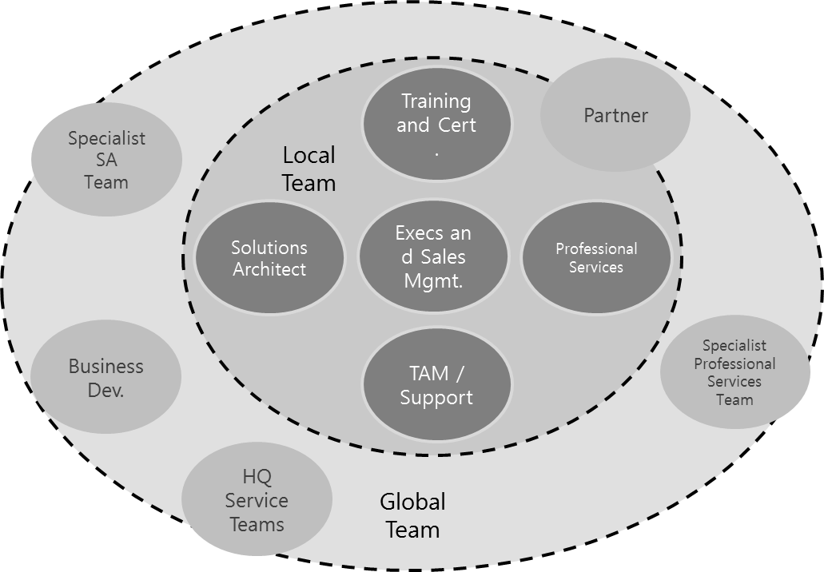
AWS의 프로젝트 지원방안
2006년 부터 끊임없는 혁신을 통하여 지원 조직을 구성하였으며, 고객의 비즈니스 목표 달성을 위한 최적의 인적, 기술적 지원을 제공함
AWS의 Cloud 지원 역량
Local / Global 전문가들을 통한 초기 설계부터 구축 이후까지 프로젝트 전반에 대한 지원
LG U+ 도메인 지식
+
LG CNS 빅데이터 이행 역량

